Slide 1
检查新数字化服务软件包（CgemDigitizerSvc）
报告人：陆小玲
日期：2019年4月4日

Slide 2
实验步骤：
在boss665c环境下，将使用了CgemDigitizerSvc软件包的过程模拟出来，与没有使用CgemDigitizerSvc的过程模拟出来，对比时间，击中等信息的分布，看是否与预期一致。为了方便检查，简化过程，所以关掉了漂移放大过程中的磁场(CgemDigitizerSvc)。

Slide 3
CgemSim
CgemDigitizerSvc
CgemGeomSvc
BesGarfield
CgemCalibFunSvc
CgemCalibAlg
CgemRawEvent
TestCgemDigiSvcAlg

Slide 4
数字化相关软件包关系图
CgemSim
CgemDigitizerSvc
CgemGeomSvc
BesGarfield

Slide 5
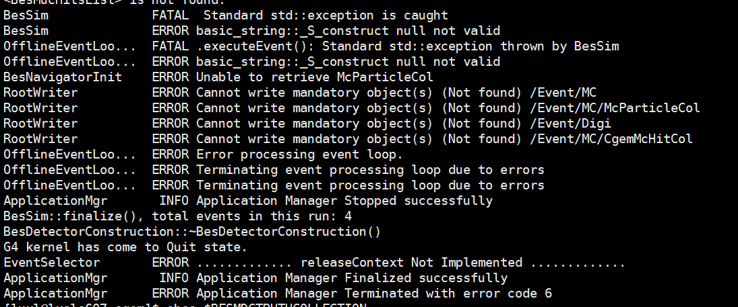
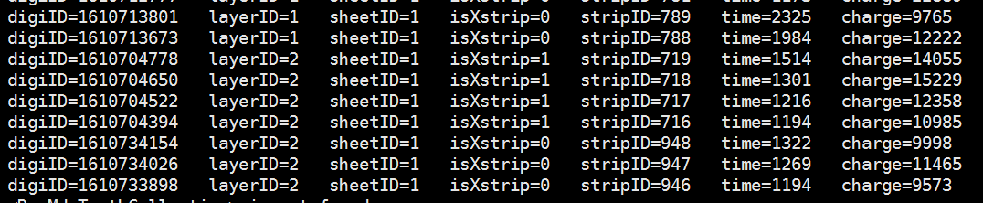
Simulation
TestCgemDigiSvcAlg

Slide 6
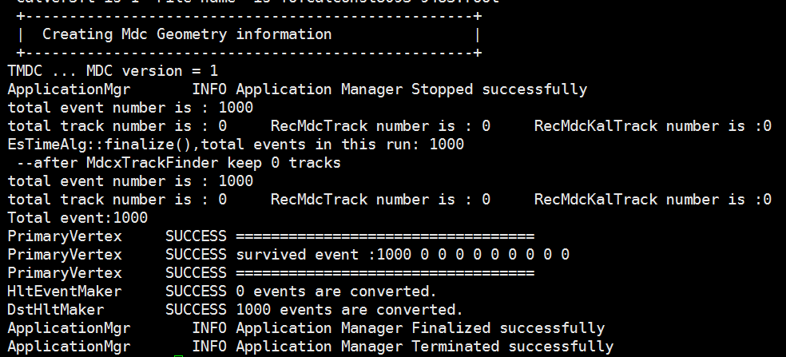
Reconstruction

